Slide 1
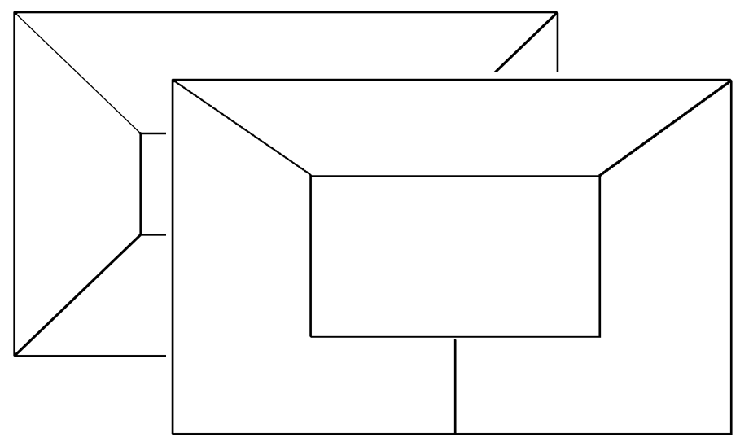
Rein analoge Methode mit ausgedruckten Platzkarten
Format meist A3 für Gruppen mit drei oder vier Lernenden
Vorbereitung mit Vorlagen zum Ausdrucken oder durch Aufzeichnen auf Pappe
Bevorzugter Einsatz am Beginn einer Stunde zur Erarbeitung einer Fragestellung oder Sammlung von Ideen zu einem Thema
Stellung in der Erarbeitung, wenn die Methode zum Finden von Lösungsstrategien in problemorientierten Settings
Verwendung der Methode in der Sicherung unter Umständen zum Zusammentragen der Ergebnisse einer Unterrichtsreihe
Phasenmethode Placemat
Material zur Methode
Kooperative Methode zur Zusammenführung der Gedanken und Ideen von Lernenden
Stellung im Unterricht
Variation der Methode für verschiedene Unterrichtsphasen oder zur Differenzierung
Varianten der Methode
Phasen der Methode
Durchführung der Methode in drei verschiedenen Phasen
Nutzung von Teilfragen
Arbeit zu einem zentralen Thema
Ähnlichkeiten zu Think Pair Share
Im Vorfeld werden Teilfragen zum Thema festgelegt
Jede Person bearbeitet einen anderen Aspekt
Rotieren der Felder
Die Lernenden schreiben ihre eigenen Ergebnisse in eines der äußeren Felder
Aneignung
Austausch
Vorstellung
Die Placemat wird mehrmals um 90° gedreht
Die Lernenden Kommentieren die jeweiligen Ergebnisse
Vorstellung und Vergleich des jeweils Aufgeschriebenen innerhalb der Gruppe
Möglichkeit zur Differenzierung
Notieren der Gruppenergebnisse im mittleren Feld und Vorstellung im Plenum
Notes:
http://methodenpool.uni-koeln.de/download/placemat.pdf https://www.bpb.de/lernen/angebote/grafstat/partizipation-vor-ort/155248/placemat/ https://www.methodenkartei.uni-oldenburg.de/methode/placemat/ https://heterogenitaet.bildung-rp.de/fileadmin/user_upload/lernen-in-vielfalt.bildung-rp.de/03_Materialien/3_2_Aktivierung/3_2_5_Placemat/Placemat_Download.pdf https://lehrerfortbildung-bw.de/u_sprachlit/spanisch/gym/bp2004/fb2_3/3_thema/m3/
Zuletzt abgerufen am 16.08.2023

Slide 2
Die hier vorliegenden Methodenkarten wurden im Rahmen des Projektes FAIBLE.nrw von der
WWU-Münster und der RWTH-Aachen erstellt und sind unter der (CC BY 4.0) - Lizenz veröffentlicht. Ausdrücklich ausgenommen von dieser Lizenz sind alle Logos! Weiterhin kann die Lizenz einzelner verwendeter Materialien, wie gekennzeichnet, abweichen. Nicht gekennzeichnete Bilder sind entweder gemeinfrei oder selbst erstellt und stehen unter der Lizenz des Gesamtwerkes (CC BY 4.0).
Sonderregelung für die Verwendung im Bildungskontext:
Die CC BY 4.0-Lizenz verlangt die Namensnennung bei der Übernahme von Materialien. Da dies den gewünschten Anwendungsfall erschweren kann, genügt dem Projekt FAIBLE.nrw bei der Verwendung in informatikdidaktischen Kontexten (Hochschule, Weiterbildung etc.) ein Verweis auf das Gesamtwerk anstelle der aufwändigeren Einzelangaben nach der TULLU-Regel. In allen anderen Kontexten gilt diese Sonderregel nicht!
Das Werk ist Online unter https://www.orca.nrw/ verfügbar.
Beteiligte Hochschulen:
RWTH-Aachen
Westfälische Wilhelms-
Universität Münster
Universität Duisburg-Essen
Universität Bonn
Universität Paderborn
Technische Universität Dresden
Carl von Ossietzky
Universität Oldenburg
(https://creativecommons.org/licenses/by/4.0/deed.de)

